Slide 1
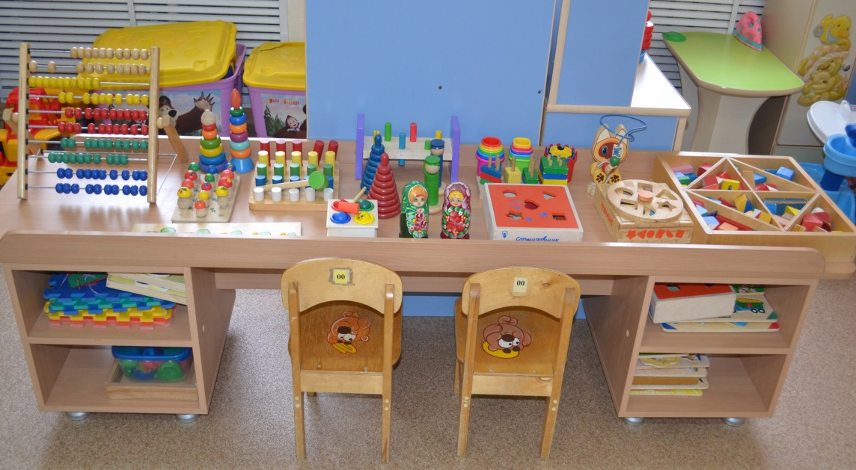
Муниципальное бюджетное дошкольное образовательное учреждение детский сад для детей раннего возраста № 58 «Теремок» муниципального образования город Новороссийск
Сенсорный стол :
как средство познавательного развития детей раннего возраста
Подготовила: Милько И.В.
воспитатель 2группы
Новороссийск 2016

Slide 2
Задачи
Обогащать сенсорный опыт детей
Упражнять в соотнесении плоскостных фигур с отверстиями дидактической коробки
Развивать умение различать четыре цвета (красный, синий, желтый, зелёный)
Предоставлять возможность самостоятельно играть с дидактическими игрушками

Slide 3
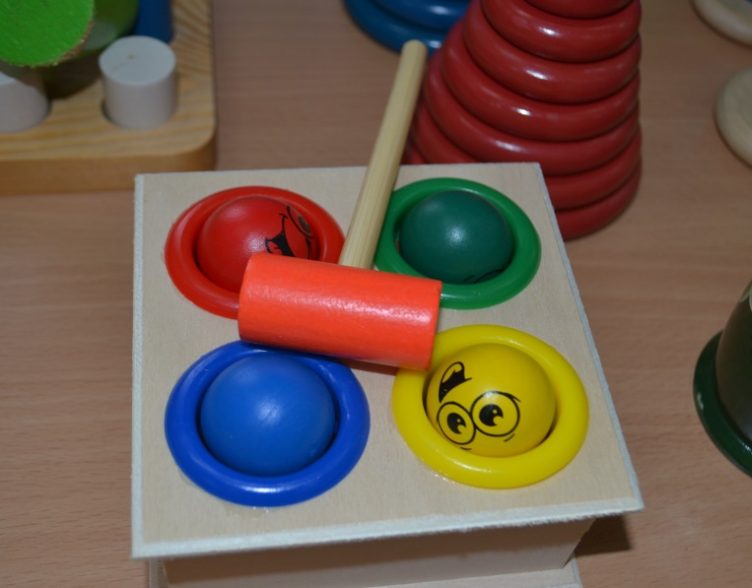
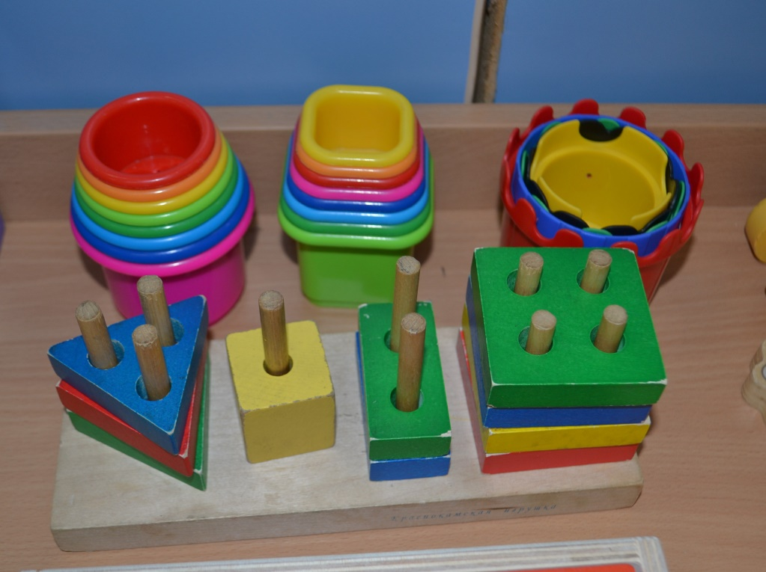
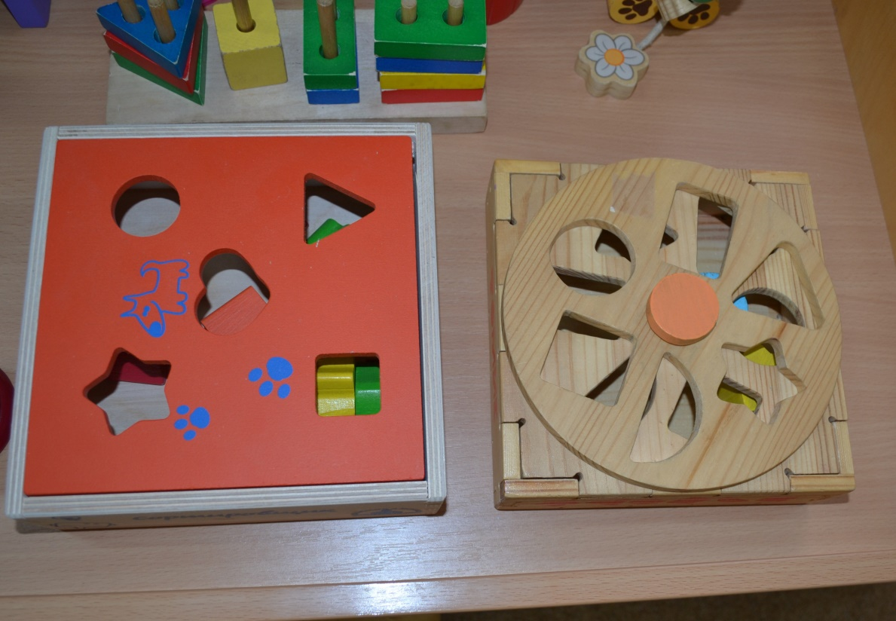
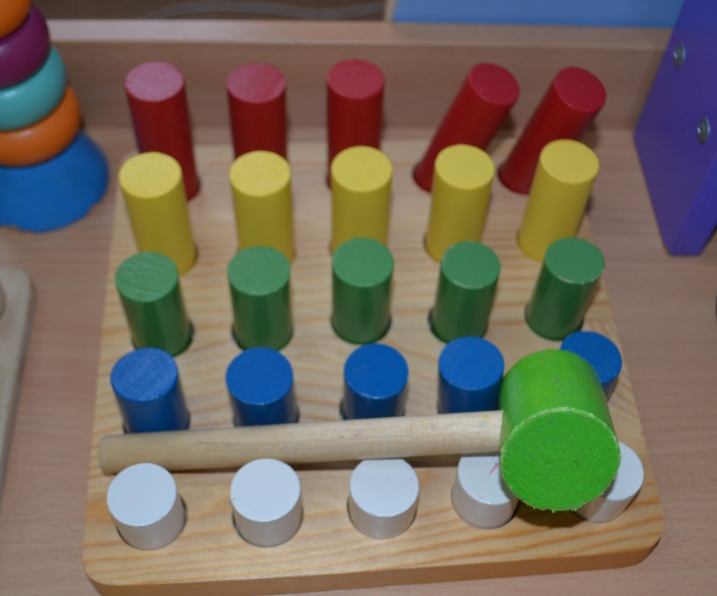

Slide 4
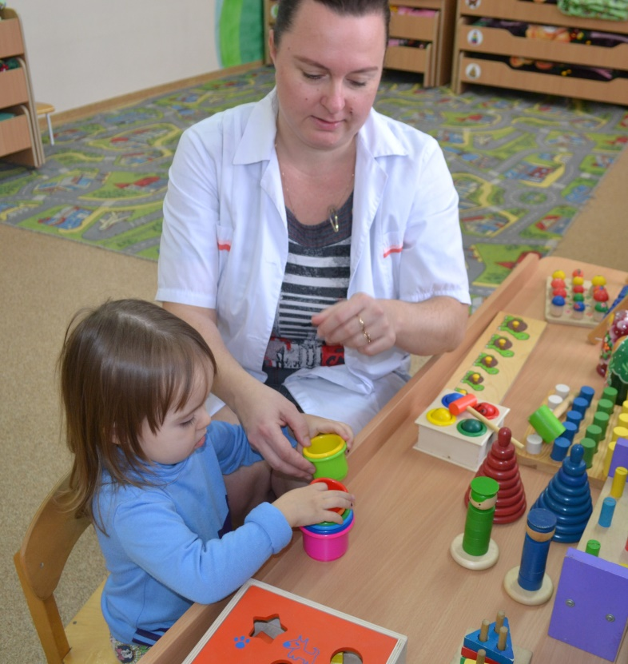
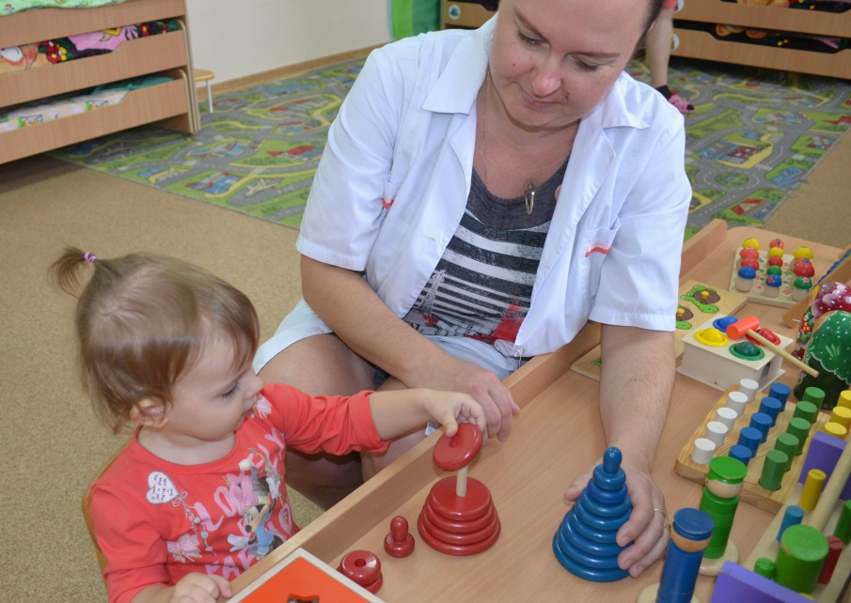
Игры для развития сенсорных способностей

Slide 5
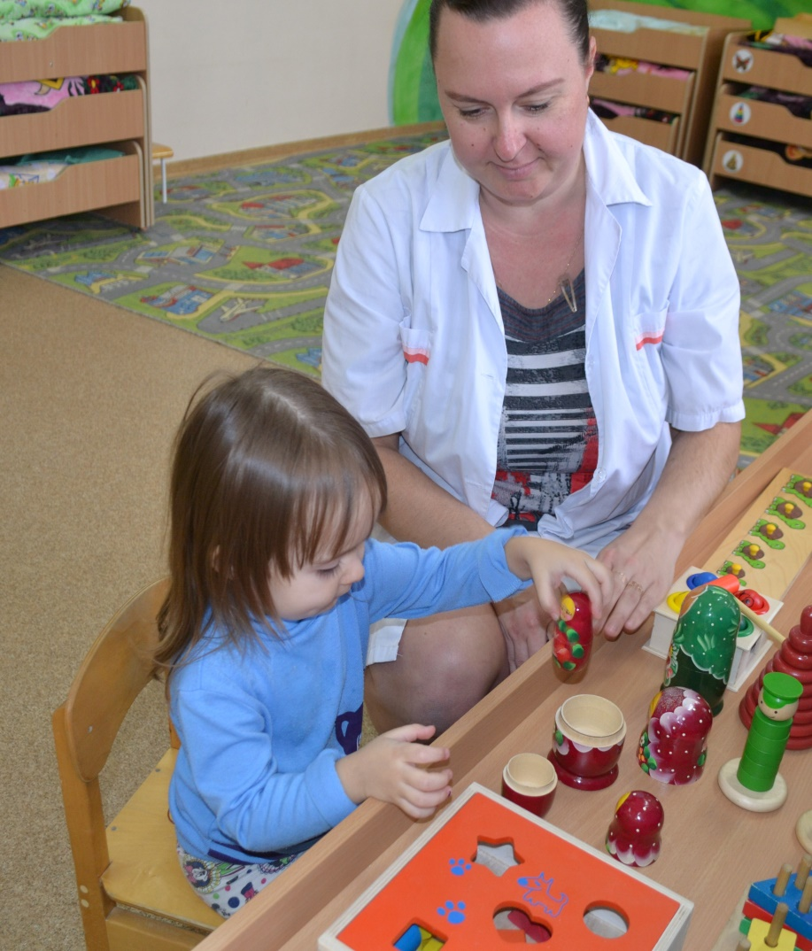
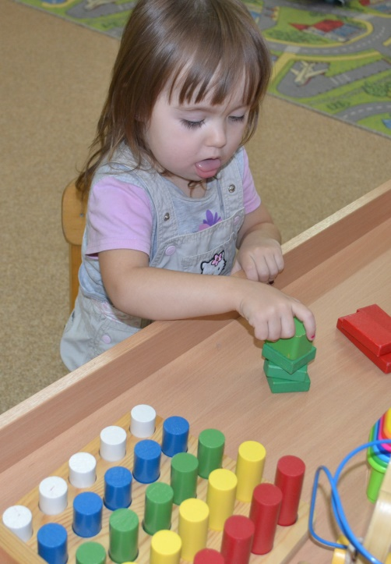

Slide 6
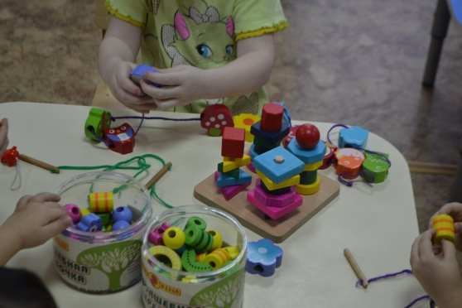
Работа с родителями
Анкетирование
Цель: выявить знания родителей по вопросам сенсорного развития детей
Мастер-класс:
«Дидактические пособия»
Памятки, консультации

Slide 7
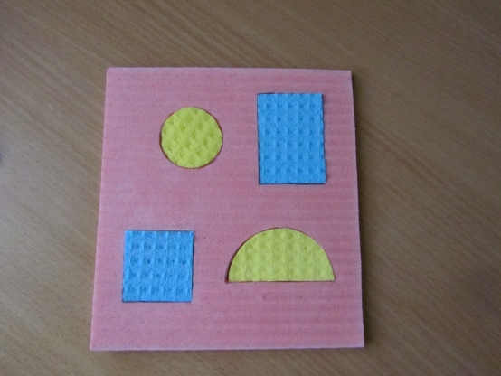
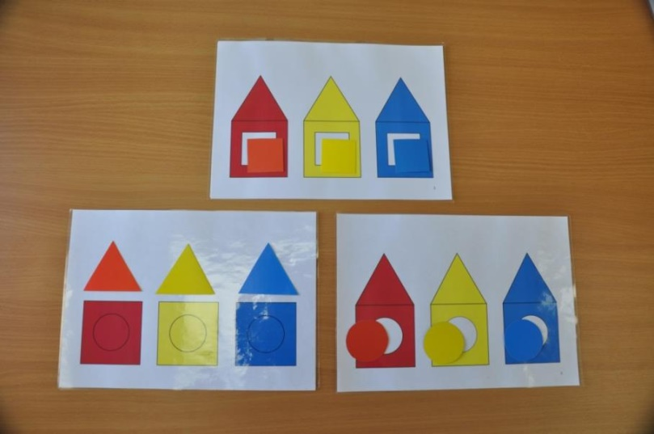
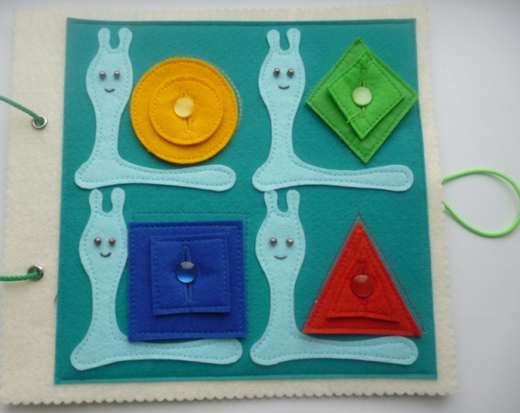
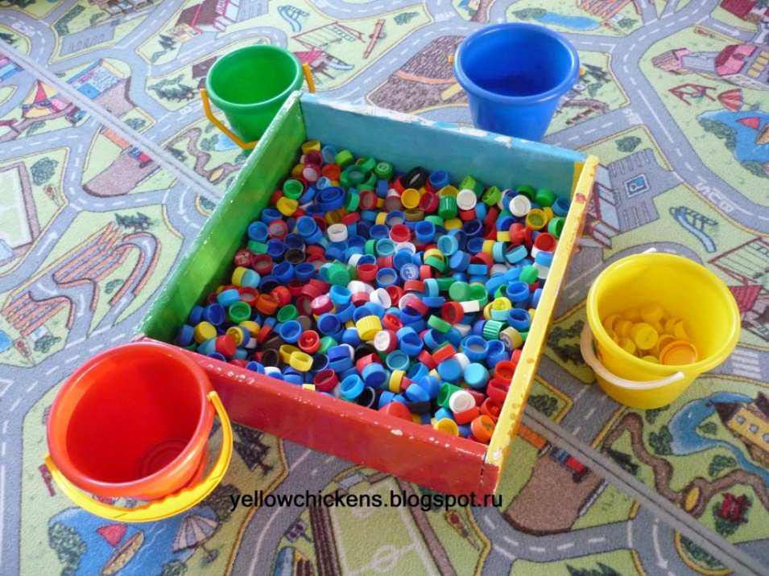
Игры по сенсорному развитию из подручных средств

Slide 8
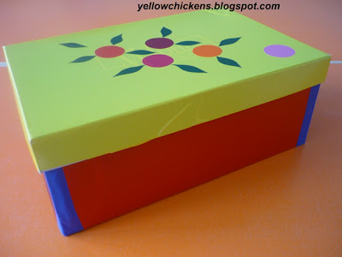
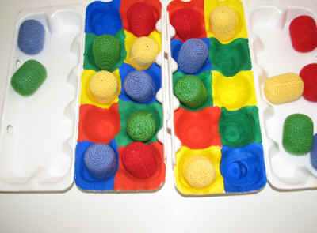
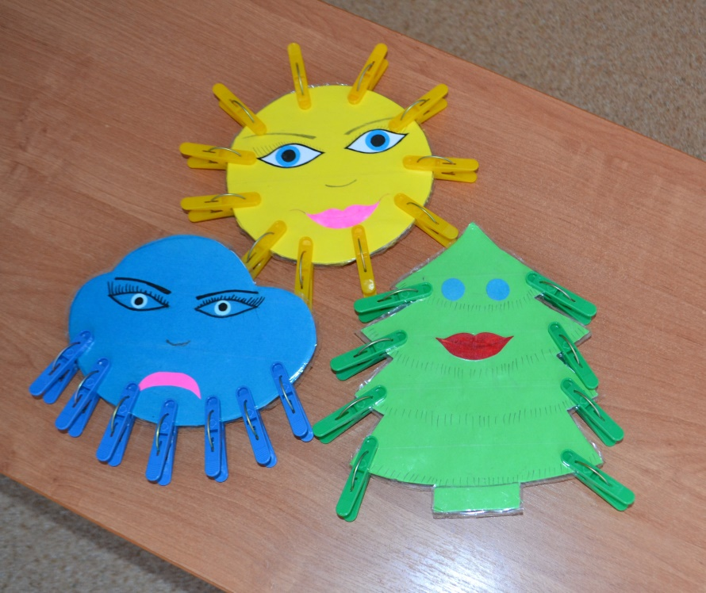

Slide 9
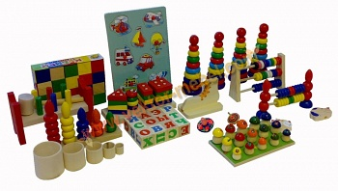
Познавательное развитие детей
Развитие сенсорного опыта
Продолжать работу по обогащению непосредственного чувственного опыта
Формировать умение обследовать предметы, выделяя их цвет, величину, форму
Упражнять в установлении сходства и различия между предметами, имеющими одинаковое название

Slide 10
Сенсорное развитие влияет на все образовательные области
Социально-коммуникативное развитие
Речевое развитие
Сенсорное развитие
Физическое развитие
Художественно-эстетическое разитие
Позновательное развитие

Slide 11
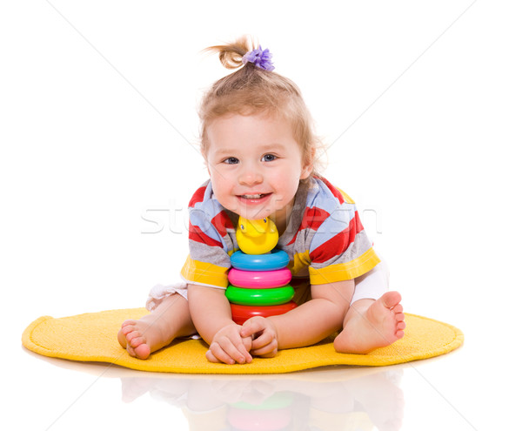
Спасибо за внимание.
«Наша работа, как взрослых, состоит не в том, чтобы научить, а в том, чтобы помочь разуму ребёнка в его работе по развитию»
(Мария Монтессори)

